Slide 2
QUÊ HƯƠNG, ĐẤT NƯỚC
Tuần 31

Slide 4
Điền từ còn thiếu vào các câu sau:
Ta về ta tắm ao ta
Dù trong dù ………… ao nhà vẫn hơn.
đục

Slide 5
Điền từ còn thiếu vào các câu sau:
Anh đi anh nhớ ……………………
Nhớ canh rau muống, nhớ cà dầm tương.
quê nhà

Slide 6
Điền từ còn thiếu vào các câu sau:
Trong đầm gì đẹp bằng sen
Lá …………bông ……. lại chen nhị vàng.
xanh/ trắng

Slide 7
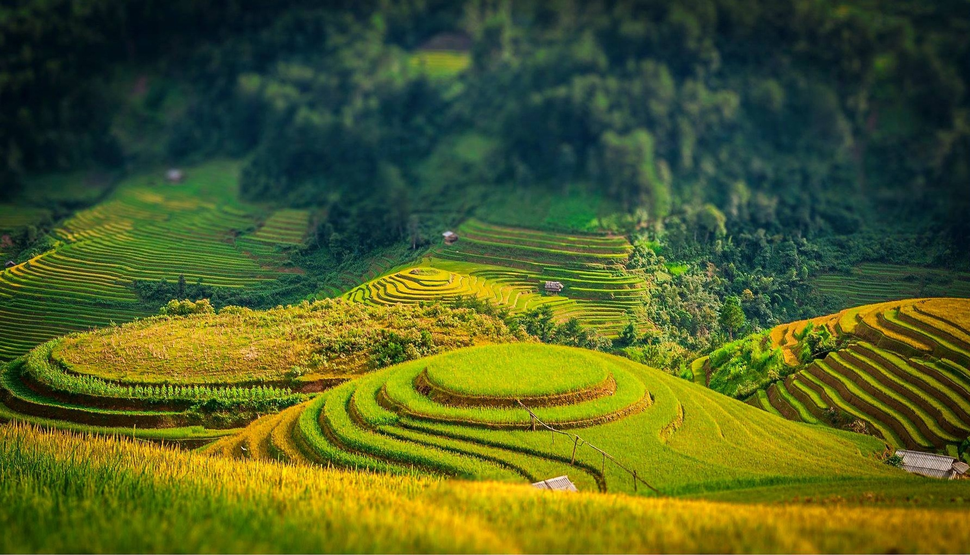

Slide 9
Đọc một bài thơ hoặc một bài ca dao về quê hương đất nước?

Slide 10
“Quê hương là chùm khế ngọt, Cho con trèo hái mỗi ngày. Quê hương là đường đi học, Con về rợp bướm vàng bay…”

Slide 11
Trog đầm gì đẹp bằng sen
Lá xanh, bông trắng lại chen nhị vàng. Nhị vàng bông trắng lá xanh, Gần bùn mà chẳng hôi tanh mùi bùn.

Slide 12
2
Viết phiếu đọc sách theo mẫu.
PHIẾU ĐỌC SÁCH
Tên bài thơ (ca dao): | Tác giả:
Tác giả: | Ngày đọc:
Nội dung chính: | Hình ảnh yêu thích:
Ý nghĩa của bài thơ (ca dao):
Mức độ yêu thích:

Slide 13
Trao đổi với bạn của mình về:
Chia sẻ với bạn những điều em thích trong bài thơ, bài ca dao về quê hương, đất nước?

Slide 15
Trao đổi với người thân để biết thêm về quê nội, quê ngoại của em.

Slide 16
Ước mơ
Tuần 17

